Slide 1
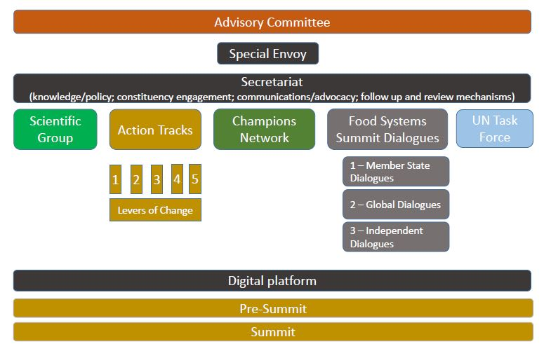
UN 준비 체계도
자문위원회
특임대사
사무국
실천분야
챔피언
네트워크
정상회의 논의
UN TF
과학 그룹
국내 논의
글로벌 논의
독립 논의
홈페이지
장관회의
정상회의
※ 국제농업개발기금(IFAD) 제공 자료 편집

